Slide 1

Chào mừng các em đến với tiết học hôm nay!

Slide 2
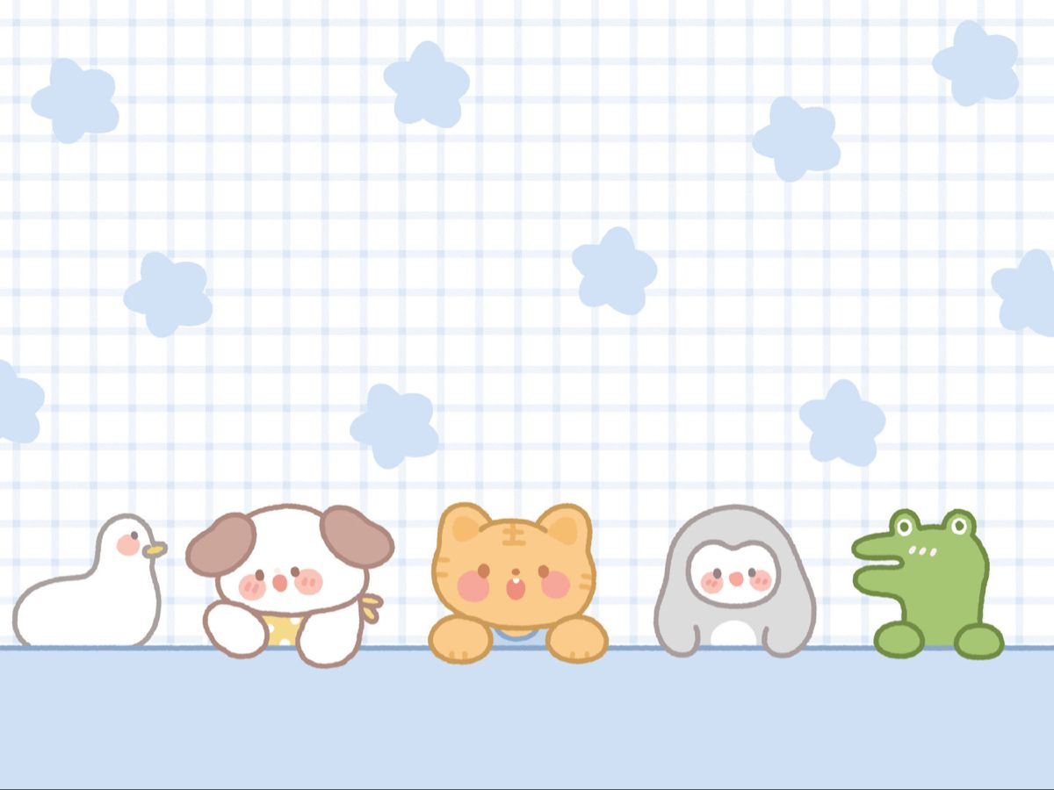
Làm theo tôi nói

Slide 3


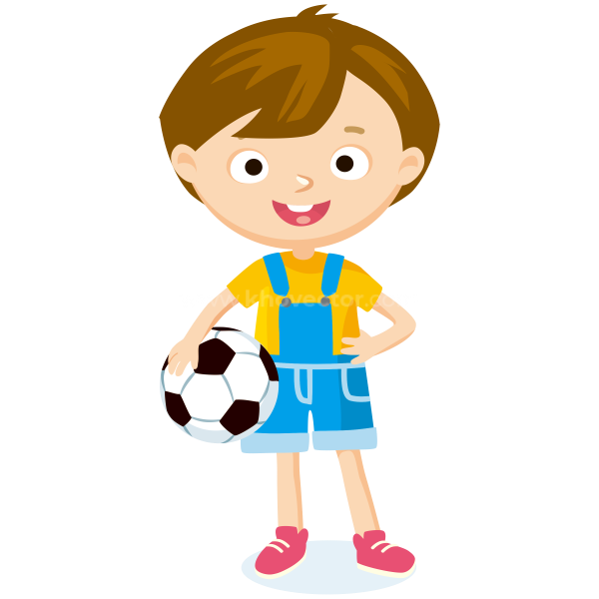
CƠ THỂ EM
(Tiết 2)
Tự nhiên và Xã hội

Slide 4
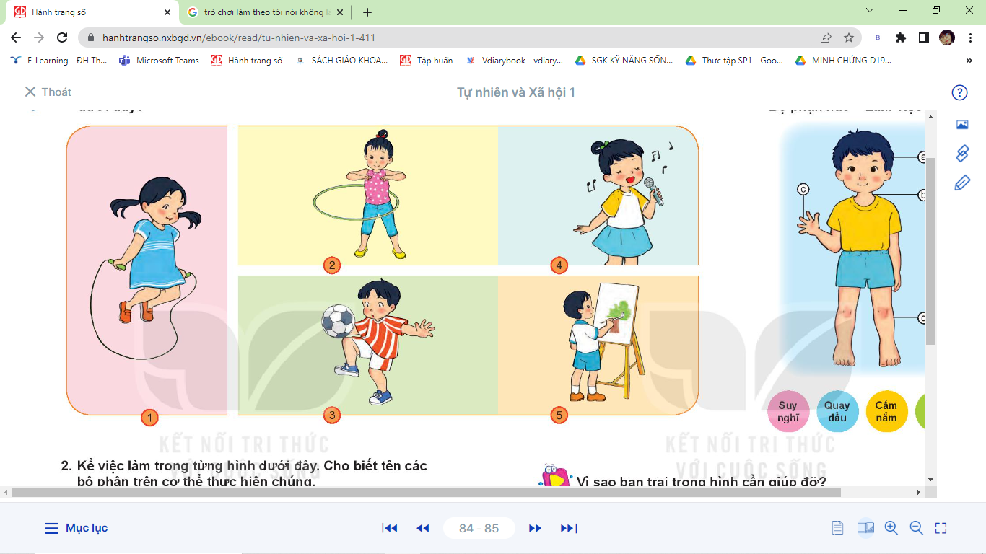
Những bộ phận nào trên cơ thể làm được những việc dưới đây?
1
1. Các bạn nhỏ trong tranh đang làm gì?
2. Các bạn nhỏ sử dụng những bộ phận nào trên cơ thể để làm việc ấy?

Slide 5
1. Bạn nhỏ trong tranh đang làm gì?
2. Bạn nhỏ sử dụng những bộ phận nào trên cơ thể để làm việc ấy?

Slide 6
1. Bạn nhỏ trong tranh đang làm gì?
2. Bạn nhỏ sử dụng những bộ phận nào trên cơ thể để làm việc ấy?

Slide 7
1. Bạn nhỏ trong tranh đang làm gì?
2. Bạn nhỏ sử dụng những bộ phận nào trên cơ thể để làm việc ấy?

Slide 8
1. Bạn nhỏ trong tranh đang làm gì?
2. Bạn ấy sử dụng những bộ phận nào trên cơ thể để làm việc ấy?

Slide 9
1. Bạn nhỏ trong tranh đang làm gì?
2. Bạn ấy sử dụng những bộ phận nào trên cơ thể để làm việc ấy?

Slide 10

KẾT LUẬN
Mỗi bộ phận trên cơ thể đều có chức năng riêng.
Khi thực hiện một hoạt động nào đó, ta cần sử dụng phối hợp các bộ phận trên cơ thể cùng thực hiện.

Slide 11
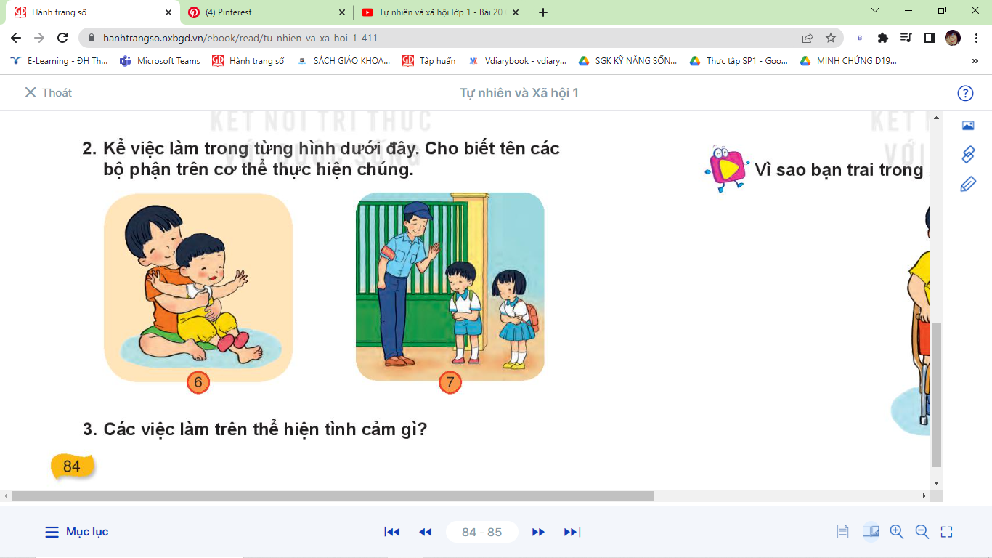
Kể tên việc làm trong từng hình. Cho biết tên các bộ phận trên cơ thể thực hiện các hoạt động trong hình.
2

Slide 12
1. Bạn trai trong hình đang làm gì?
2. Bạn ấy sử dụng những bộ phận nào trên cơ thể để làm việc đó?
3. Việc làm ấy thể hiện tình cảm gì?

Slide 13
1. Hai bạn nhỏ trong hình đang làm gì?
2. Hai bạn ấy sử dụng những bộ phận nào trên cơ thể để làm việc đó?
3. Việc làm ấy thể hiện tình cảm gì?

Slide 14

Bộ phận nào – Làm việc gì?

Slide 15

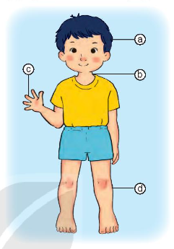
Suy nghĩ
Đầu
Quay đầu
Tay
Cổ
Đầu
Cổ
Cầm nắm
Đi
Chân
Tay
Chân

Slide 16
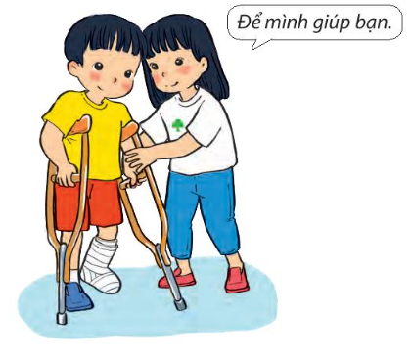
Vì sao bạn trai trong hình phải dùng nạng?
Bạn gái giúp bạn trai như thế nào?
Nếu là em trong tình huống đó, em sẽ làm gì giúp bạn?

Slide 17

Em hãy nhớ
Mỗi bộ phận trên cơ thể đều có chức năng riêng.
Để cơ thể luôn khỏe mạnh, ta cần bảo vệ tốt các bộ phận trên cơ thể.
Khi gặp người bị thương cần giúp đỡ, ta cần quan tâm, động viên và hỗ trợ họ.

Slide 18

Dặn dò
Xem lại bài Cơ thể em (tiết 2).
Xem trước bài Cơ thể em (tiết 3).

Slide 19

Tiết học kết thúc. Tạm biệt các em!

